Slide 1
Roma, 9 Febbraio 2017
Sistemi di Supporto
alla Decisione
per l’Anatomo Patologo
Arrigo Bondi
Anatomia, Istologia Patologica e Citodiagnostica
Ospedale Maggiore Bologna, Italia

Slide 2
  Sistemi in grado di
  aiutare il medico
  nelle sue attività decisionali
Diagnosi
Prognosi
Terapia
Mansioni riservate agli
esercenti la professione medica

Slide 3
  Sistemi in grado di
  aiutare il medico
  nelle sue attività decisionali
  mettono a disposizione grandi moli di dati, comparano rilievi e segni
  propongono deduzioni in base a precedenti eventi simili
  in memoria

Slide 4
  Sistemi in grado di
  aiutare il medico
  nelle sue attività decisionali
Intelligenza Artificiale
Clinial Decision Support Systems
(CDSS)

Slide 5
  Sistemi in grado di
  aiutare il patologo
  nelle sue attività decisionali
Memoria comparativa per lesioni, eventi e decisioni
Supporti alla interpretazione di immagini microscopiche

Slide 6
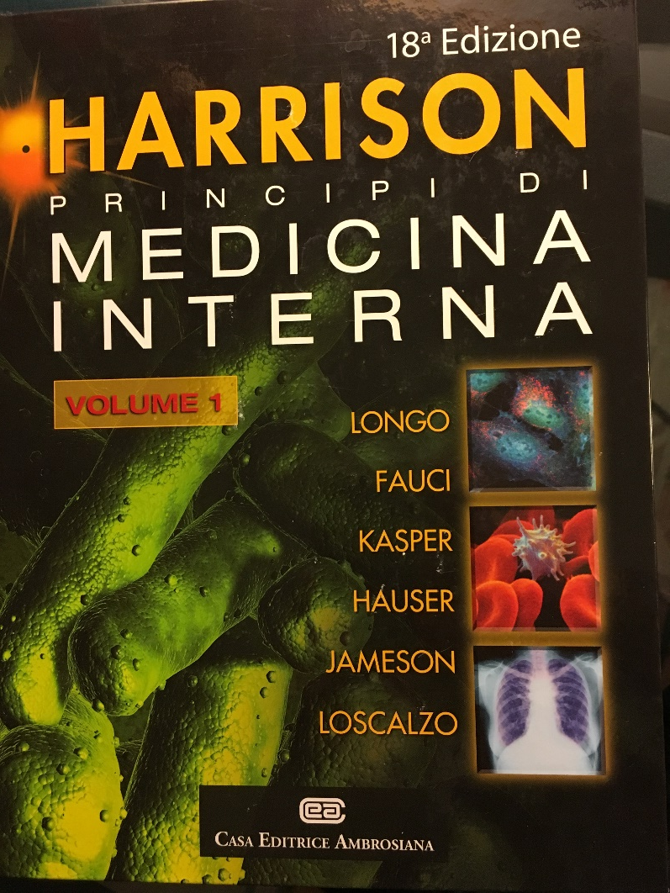
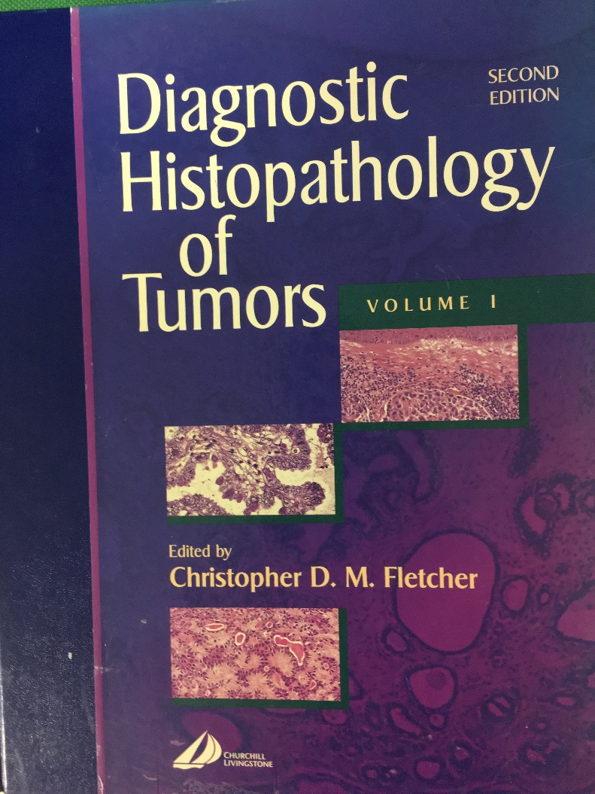
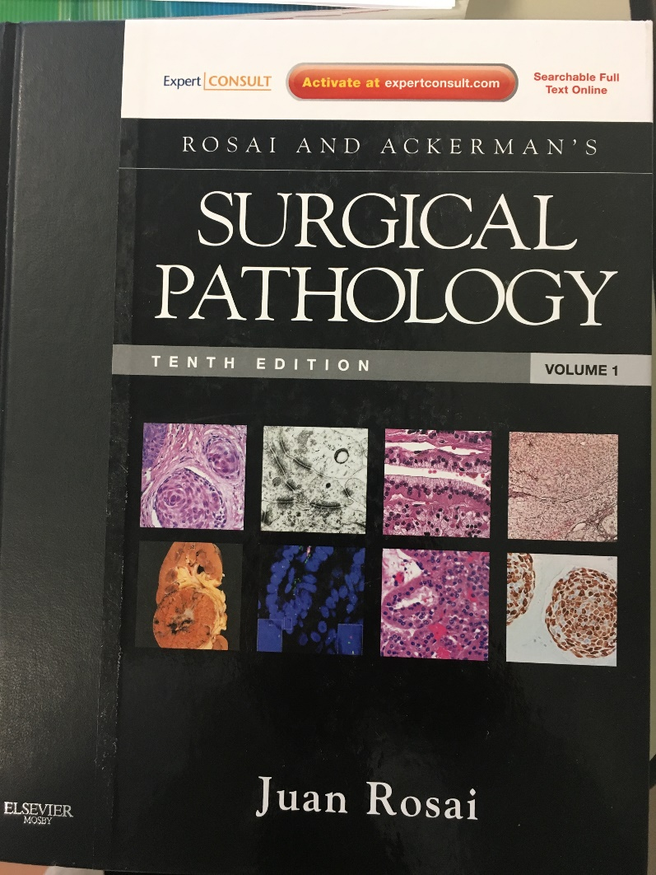
Pathologist’s Decision Support Systems
(PDSS)

Slide 7
Morfomertria,
Analisi cromatica,
Riconoscimento di forme
Pathologist’s Decision Support Systems
(PDSS)
Tips & Tools 1 (suggerimenti e strumenti 1)

Slide 8
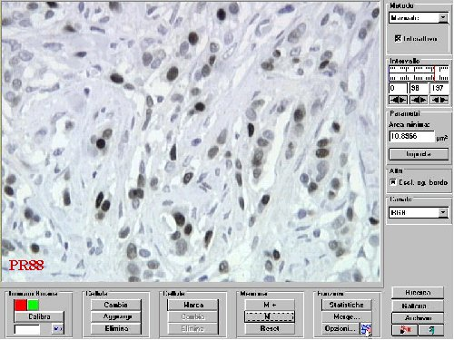

Slide 9
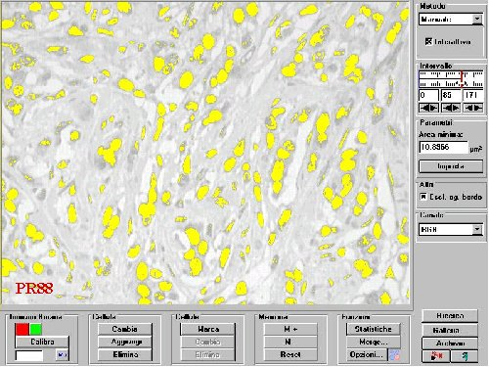

Slide 10
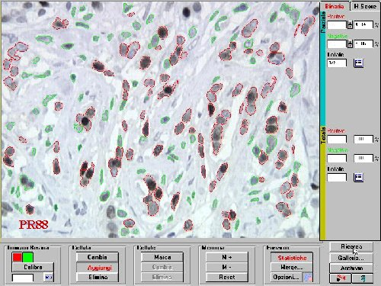

Slide 11
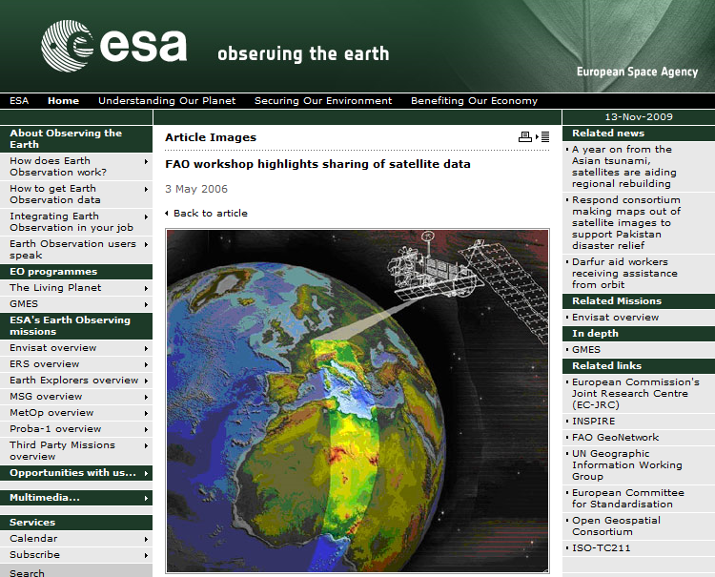

Slide 12
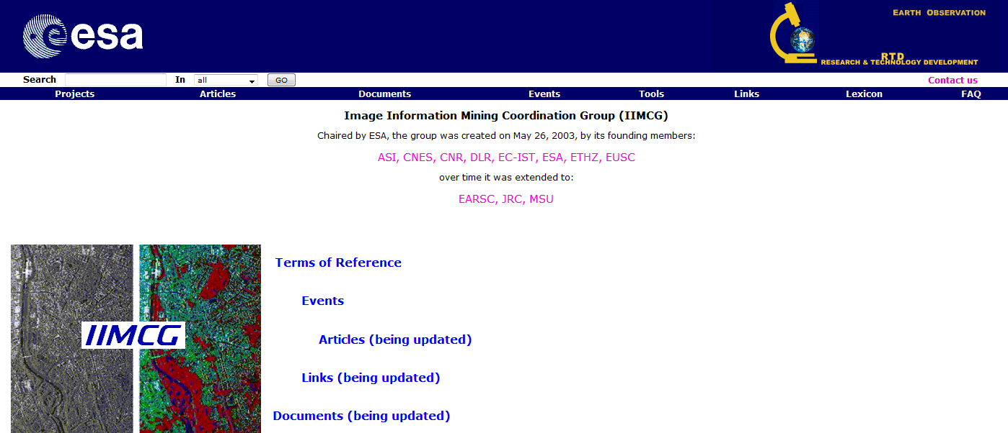

Slide 13
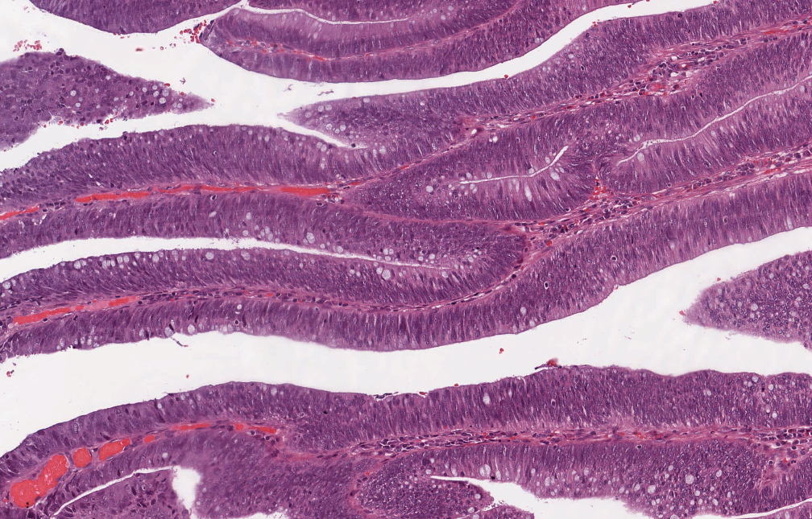
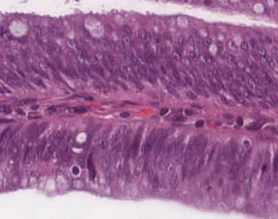
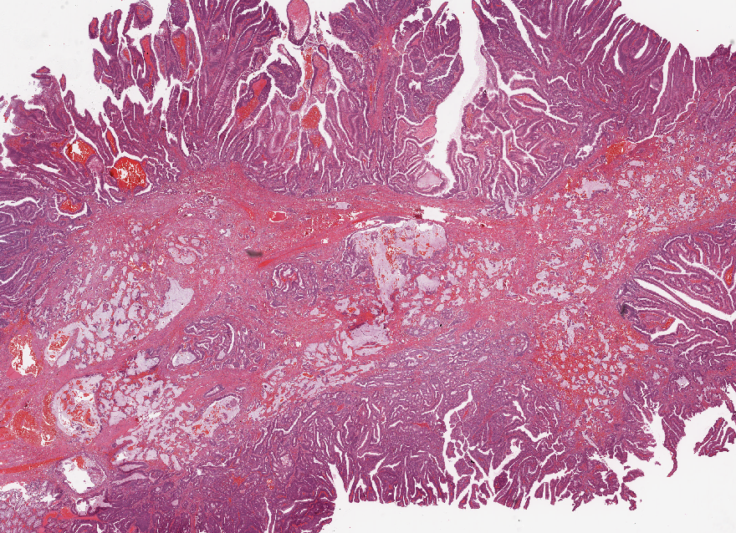

Slide 14
Supporti alla decisione
Esperienza con
Reti Neurali Artificiali
Evoluzione
Diffusione di internet

Slide 15
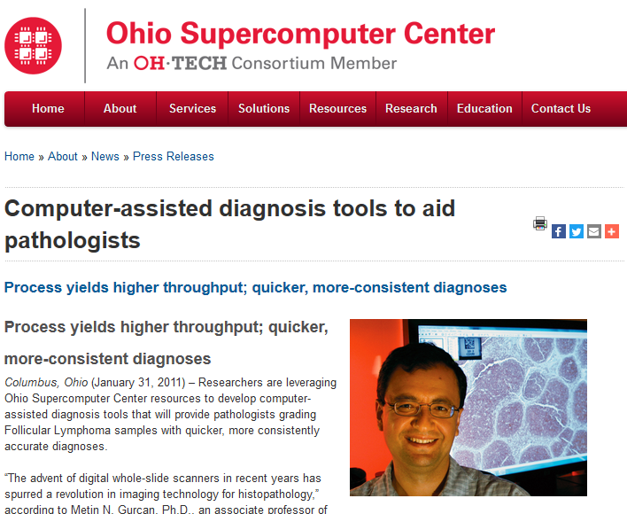

Slide 16

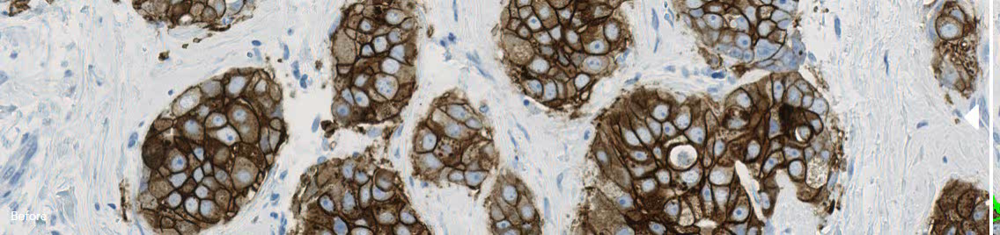

Slide 17
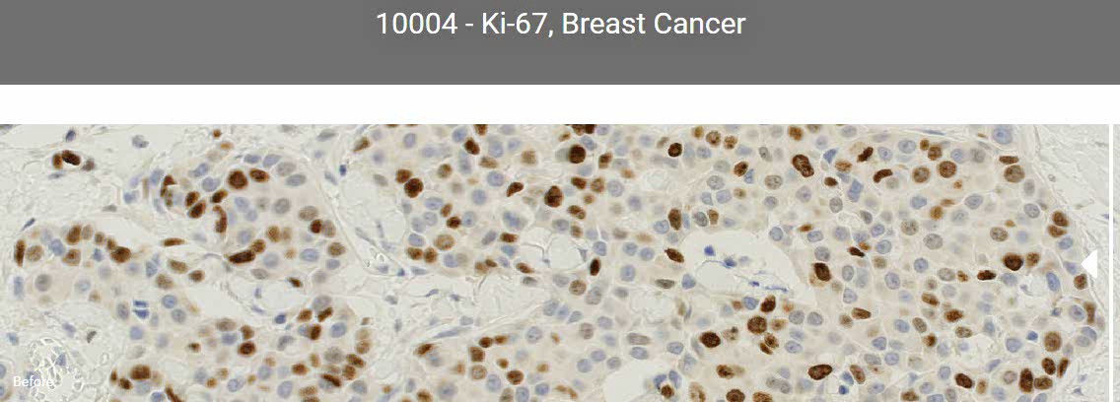

Slide 18
Pathologist’s Decision Support Systems
(PDSS)
Tips & Tools 2 (suggerimenti e strumenti 2)
Stand alone / in rete
Consultazioni specialistiche
Sistemi di auto-apprendimento

Slide 19
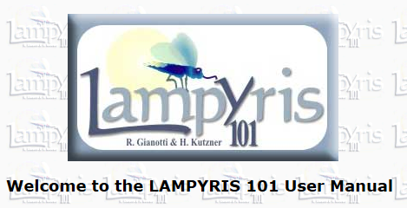
E’ un programma per PC.
Contiene i caratteri istopatologici e le diagnosi differenziali di oltre 400 patologie infiammatorie dermatologiche.
Dà consigli pratici diagnostici per orientarsi nel campo della dermatopatologia infiammatoria.
4800 fotografie digitali di preparati istologici.

Slide 20
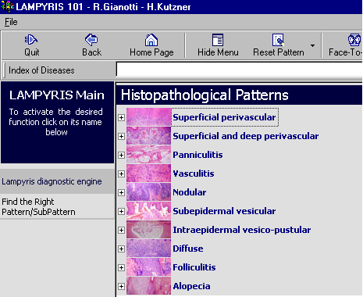

Slide 21
Lampyris 101
Recensione su
Am. J. Dermatopath. 30:206, 2003
One would optimally need a computer in the sign-out area and this may be distracting for the Pathologist.
Sandra Johnson, MD
Department o fPathology
Baylor College of Medicine
Huston, TX, USA

Slide 22

Sistemi di Auto-Apprendimento
Elementi anagrafici | Dati clinici | Osservazioni microscopiche
Ipotesi diagnostiche | Parametri morfologici IHC, Biomol | Diagnosi finale
Nuovo caso -> | Analisi parametri -> | Suggerimenti diagnostici

Slide 23
Sistemi di auto-apprendimento
Pro | Contro
Massima personalizzazione | Base di conoscenze da costruire
Coerente col LIS (se incluso) | Referenze da collegare ai casi
Verifiche su casi reali | Critica la gestione dei casi rari
Casistiche per studi puntuali | Incremento del tempo-diagnosi

Slide 24
Tendenze
Stazioni di lavoro con internet sempre disponibile
Integrazione “LIS - WAN”
Local InfoSys – Wide Area Network
Progressiva sostituzione della consultazione cartacea

Slide 25
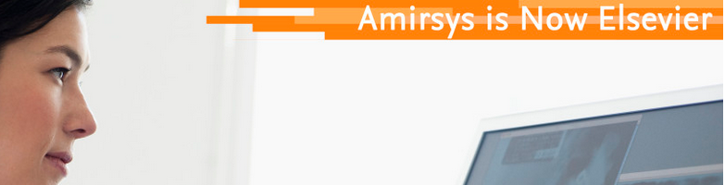
ImmunoQuery
by Amirsys
Un database per protocolli di immunoistochimica ragionata.
Richiesta registrazione, gratuito.

Slide 26

Principale editore mondiale in campo medico
Lancet, Anatomia del Gray, J Molec. Biol.
Reed-E, Masson
ImmunoQuery
ExpertPath
ClinicalKey
PATHPrimer
Clinical Solutions

Slide 27
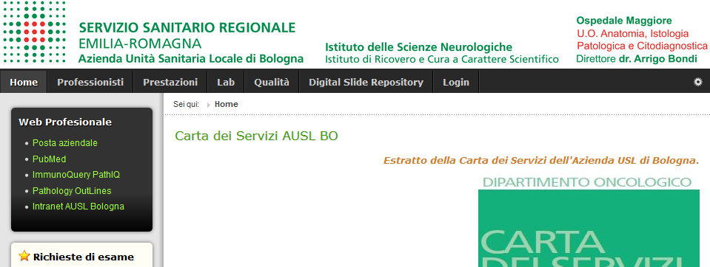
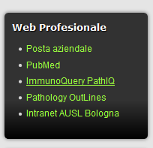

Pathologist’s Decision Support Systems
(PDS)
in routine a Bologna

Slide 28
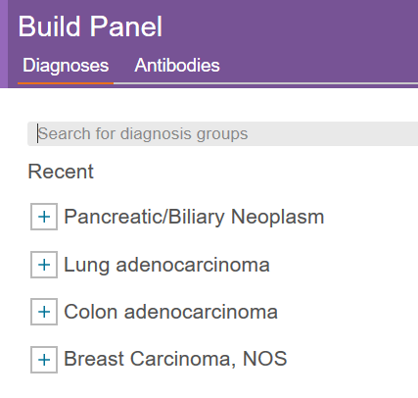
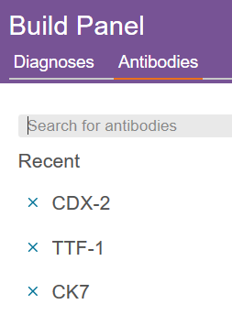

Slide 29
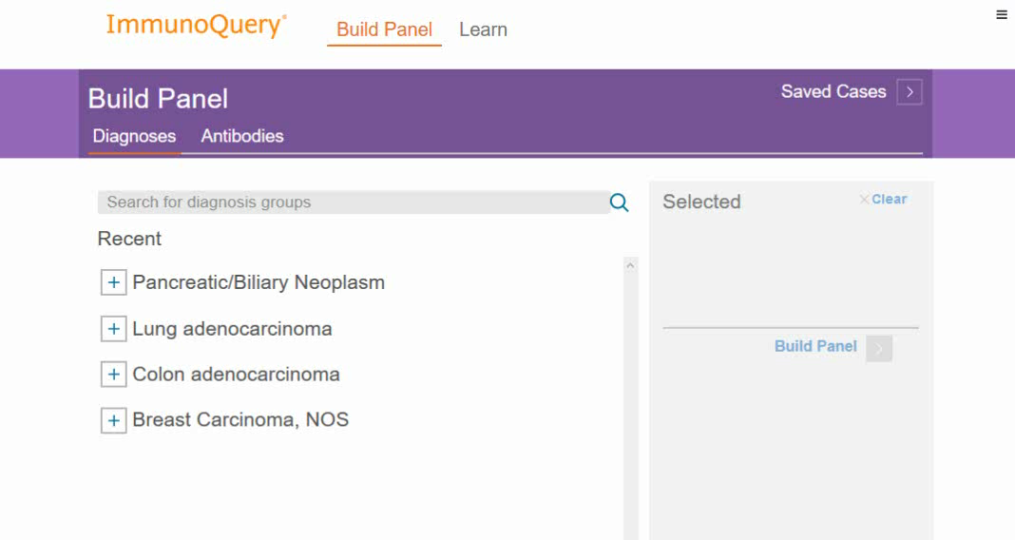

Slide 30
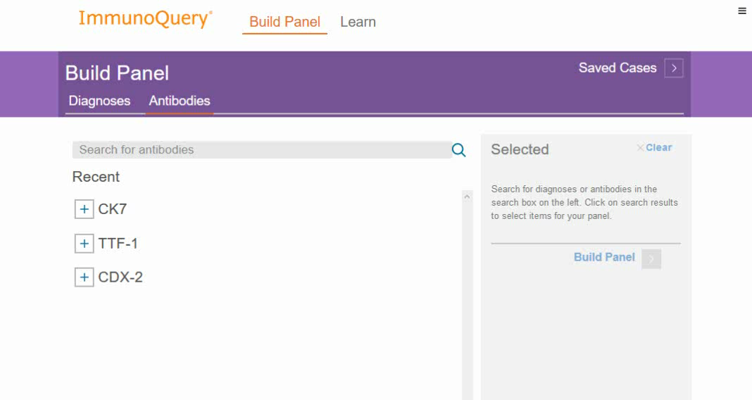

Slide 31
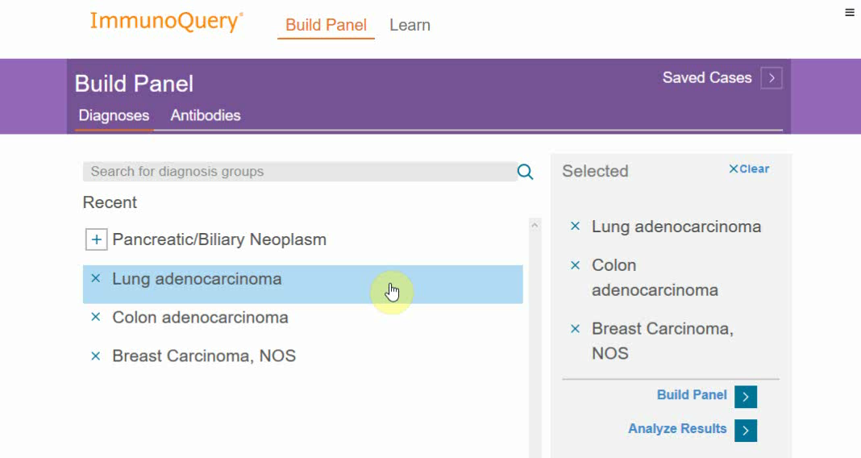

Slide 32
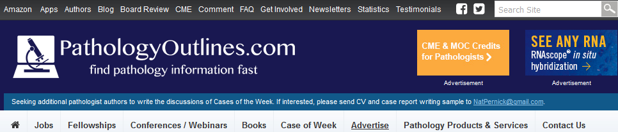
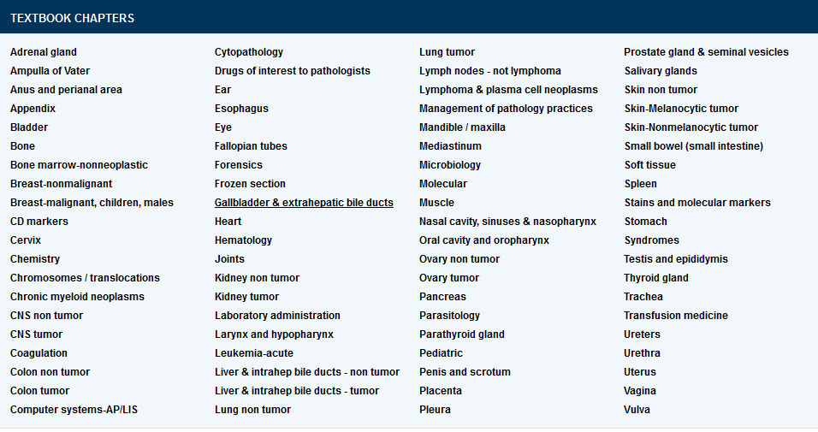

Slide 33
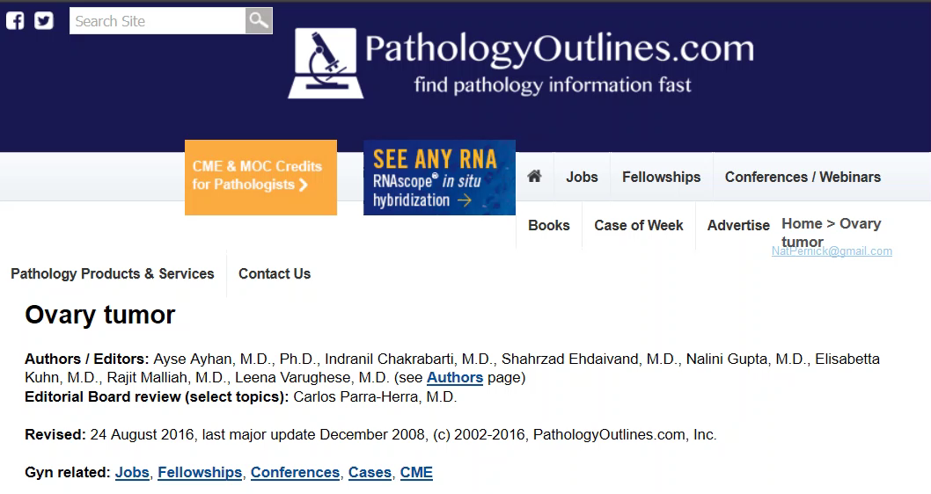

Slide 35
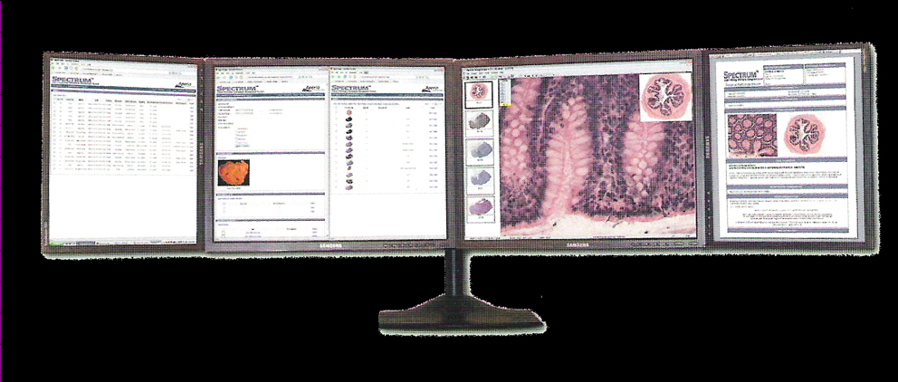
Stazione di lavoro per
Anatomia Patologica
Clinica
Referto
Macro
Microscopio
Biologia molecolare

Slide 36
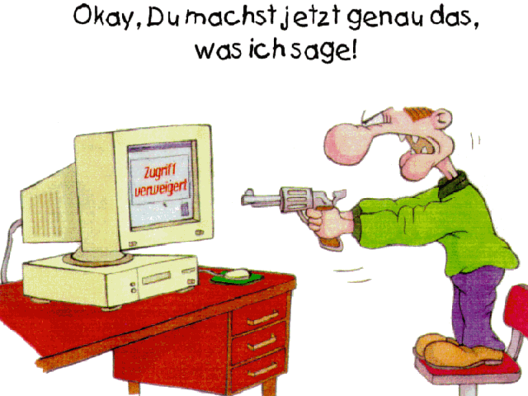
Mi posso fidare
del mio PDSS ?
O.K., ed ora TU dirai ESATTAMENTE quello che penso IO
Diagnosi
errata

